Slide 1
Pamäte, rozdelenie a parametre
Simona Holúbková, Alba M. Hernández

Slide 2
PAMÄŤ
Všetky zariadenia, ktoré umožňujú zápis informácie, jej uchovanie a následný výber
Veľkosť pamäte je daná jej kapacitou, t.j. množstvom informácií, ktoré možno do pamäte uložiť, jednotkou kapacity pamäte je 1 bit
Ďalším parametrom pamätí je ich prístupová doba, t. j. čas, za ktorý sa údaj z pamäte prečíta

Slide 3
A) Základné rozdelenie:
  Vnútorná (operačná)
  Vonkajšia (užívateľská)
B) Podľa energetickej závislosti:
  Energeticky závislé pamäte si uchovávajú informácie iba pokiaľ sú pod napätím
  Energeticky nezávislé pamäte si uchovajú informácie aj po vypnutí počítača
C) Z technologického hľadiska:
  Pamäte s možnosťou čítania i zápisu údajov RAM
  Pamäte s možnosťou len čítania ROM

Slide 4
Osobné počítače
Vo všetkých polovodičových pamätiach, konštruovaných ako RAM, ROM, PROM alebo EPROM je zabezpečený priamy prístup k údajom.
ROM
  Permanentná pamäť ROM
  Programovateľná permanentná pamäť PROM
  Vymazateľná pamäť PROM alebo EPROM
RAM
    + virtuálny disk
ZÁPISNÍKOVÉ PAMATE
VYROVNÁVACIA PAMAŤ (cache)
CMOS

Slide 5
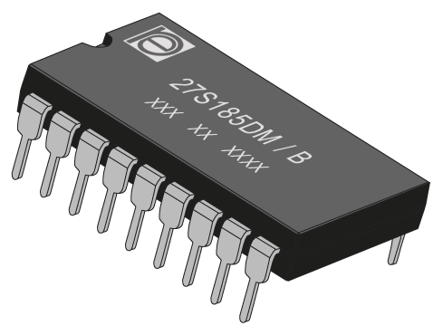
ROM
Read Only Memory
Z tohto typu sa dá len čítať
Energeticky nezávislé
Nachádza sa tu základný program operačného systému BIOS –Basic Input Output system - umožňuje riadenie toku údajov medzi HW a operačným systémom.

Slide 6
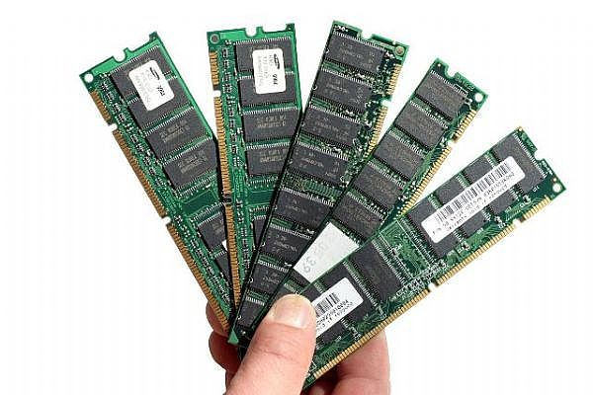
RAM
Random Acces Memory
Rýchla pamäť
Prúdovo závislá – po vypnutí sa obsah vymaže
Slúži na ukladanie a načítavanie dát, ktoré počítač často používa

Slide 7
VONKAJŠIE PAMÄTE
Rozdelenie pamäťových médií
  Magneticé
  Megnetooptické
  Optické
Pevný disk
CD
DVD

Slide 8
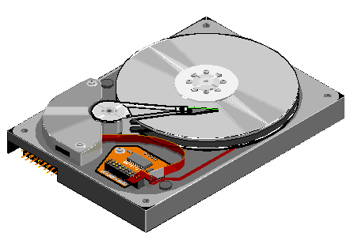
PEVNÝ DISK
Súčasť každého PC
Médium na uchovanie dát s vysokou kapacitou (stovky GB)
Pevne uzavretá neprenosná jednotka, vo vnútri sa nachádza niekoľko nad sebou rotujúcich kotúčov
Uchováva informácie aj po vypnutí PC
V okolí diskov – tenká vzduchová vrstva, na ktorej sa pohybujú hlavy
Stopa - všetky kotúče z ktorých sa skladá pevný disk, sú rozdelené do sústredných kružníc
Cylinder - množina všetkých stôp s rovnakým číslom na všetkých diskoch
Zápis na disk prebieha na magnetickú vrstvu, ktorá je nanesená na každom disku v troch krokoch
Najskôr je zaplnený celý prvý cylinder, potom druhý... – čítanie paralenlne

Slide 9
CD
Compact Disk
CD-ROM - lisované CD médium
  Iba na čítanie údajov
  650 – 700 MB
  Údaje naň sa zapisujú pri výrobe
  Dáta sú ukladané do jednej špirály (dĺžka cca 6km), špirála začína pri strede a postupne sa rozvíja až k okraju, len na spodnej strane disku - záznam je jednostranný
CD-R, CD-RW - RW
  Umožňuje viac ako 100nás. nahrávanie a mazanie záznamu s nezmenenou kvalitou dát

Slide 10
DVD
Digital Video(Versatile) Disc
27x väčšia pamäť ako CD
Väčšia rýchlosť ako u CD
Základná rýchlosť zápisu je 1350 kB/s
Tvorený 2 doskami o hrúbke 0,6 mm; obidve dosky môžu niesť údaje z dvoch strán; na každú stranu je možné zaznamenať údaje v dvoch vrstvách
Na diskoch býva označenie DVD-5, DVD-9, DVD-10, DVD-14 alebo DVD-18 - označenie podľa vrstiev a strán, súčtom ktorých získate výslednú kapacitu média

Slide 11
ĎAKUJEME ZA POZORNOSŤ!

